Slide 1
Работа с ЭБС
подготовила: зав. НБ Тушова Т.М.

Slide 2

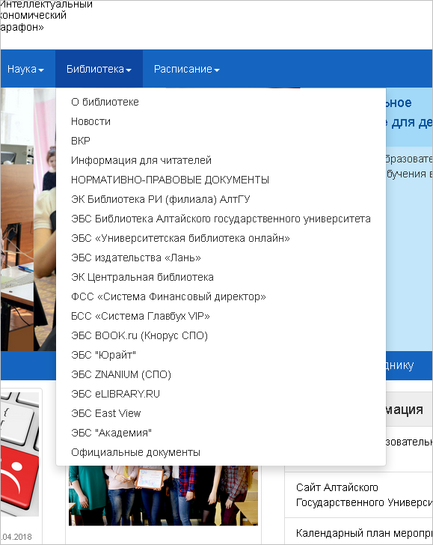
Открыть сайт Рубцовского института (филиала) АлтГУ
Войти в личный кабинет
В меню БИБЛИОТЕКА - выбрать нужную ЭБС
*Регистрация в ЭБС должна быть осуществлена в стенах вуза

Slide 3
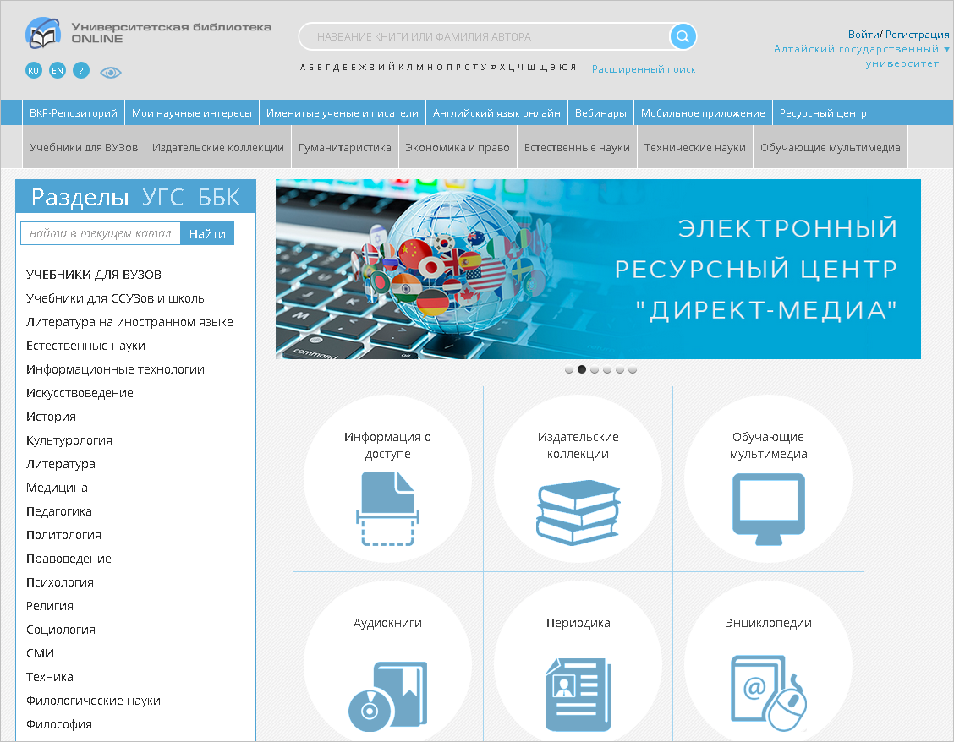
ЭБС «Университетская библиотека ONLINE
Ресурс содержит учебники, учебные пособия, монографии, периодические издания, справочники, словари, энциклопедии, видео- и аудиоматериалы, иллюстрированные издания по искусству, литературу нон-фикшн, художественную литературу. Каталог изданий систематически пополняется новой актуальной литературой и в настоящее время содержит почти 100 тыс. наименований.
Перед началом работы в ЭБС – необходимо зарегистрироваться

Slide 4
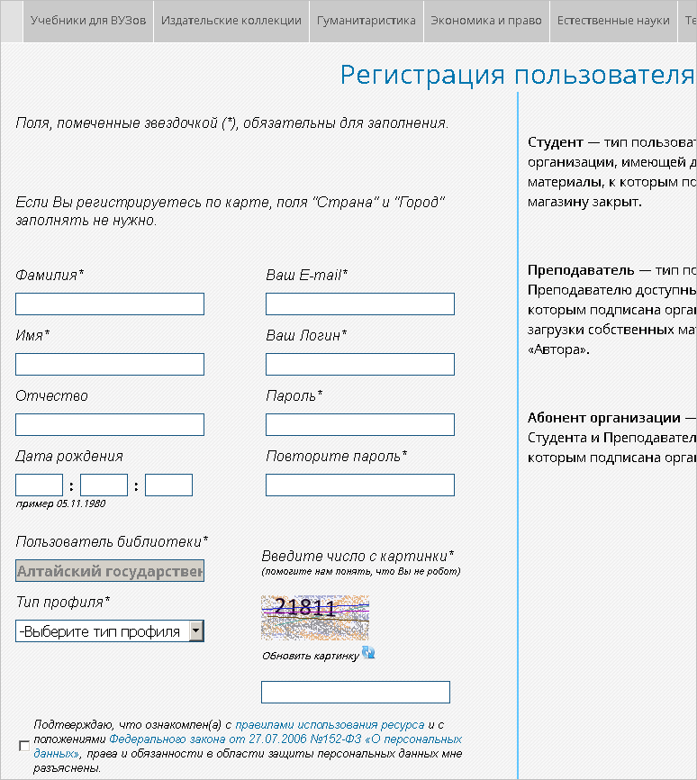
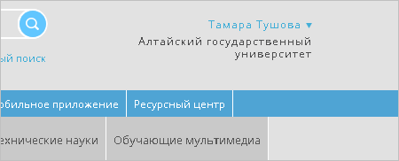
1. Регистрацию в ЭБС нужно осуществить в стенах вуза.
2. На ваш электронный адрес придет ссылка на ЭБС, пройдите по ссылке, тем самым активируя свою регистрацию .
3. Регистрация завершена и с этого момента вы можете , заходя в свой личный кабинет, пользоваться всеми услугами данной ЭБС

Slide 5

Кроме «Университетской библиотеки ONLINE на портале имеется доступ и к другим контентам, которые можно использовать

Slide 6
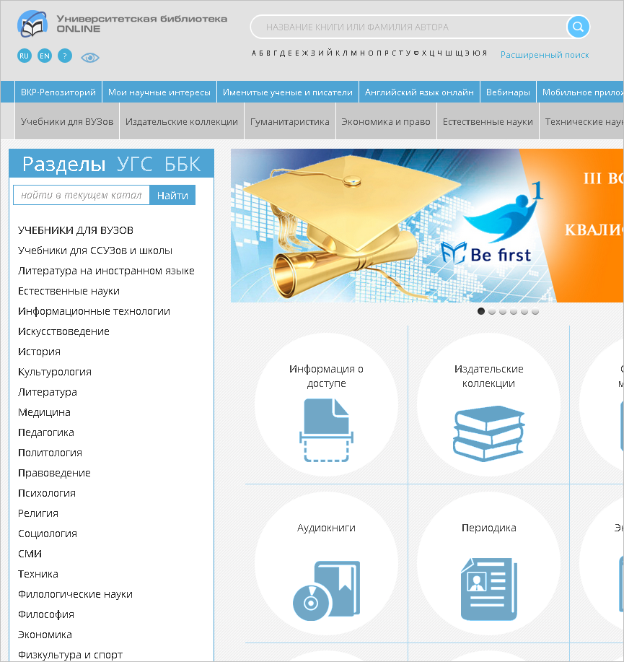
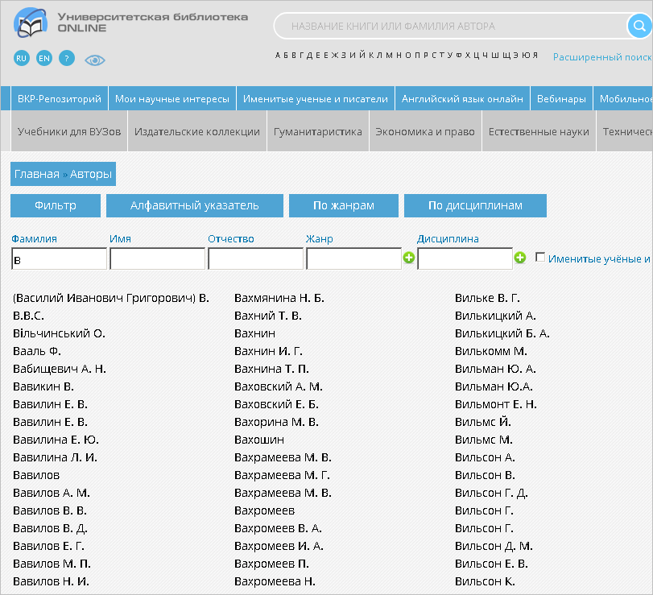
Поиск необходимого издания осуществляется по различным элементам:
Простейший поиск – наберите название книги (тему) или автора;
Поиск по рубрикам (отраслям знания)
Расширенный поиск с использованием фильтров.
ПОИСК В ЭБС
1
3
2

Slide 7
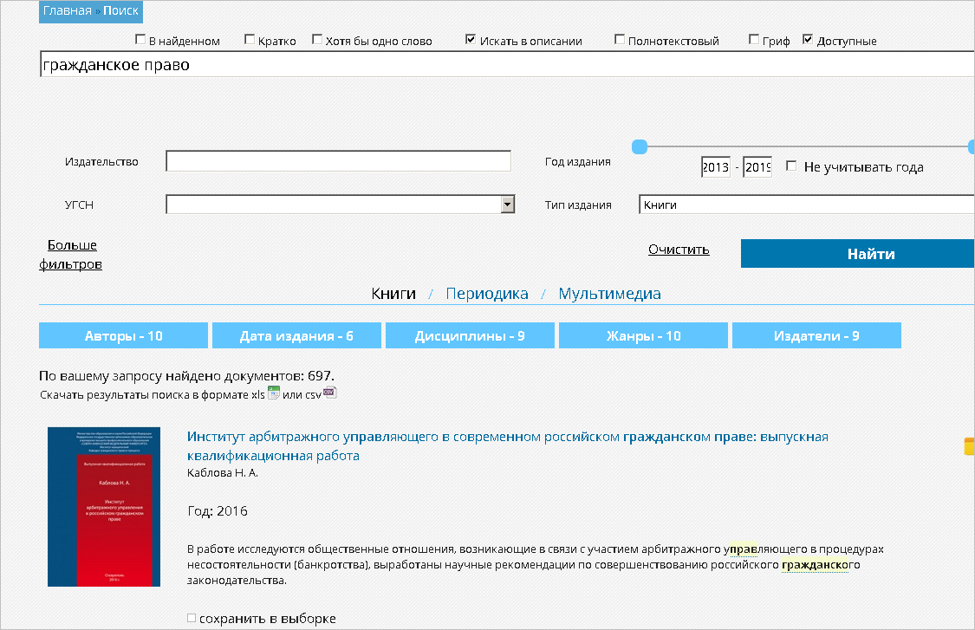
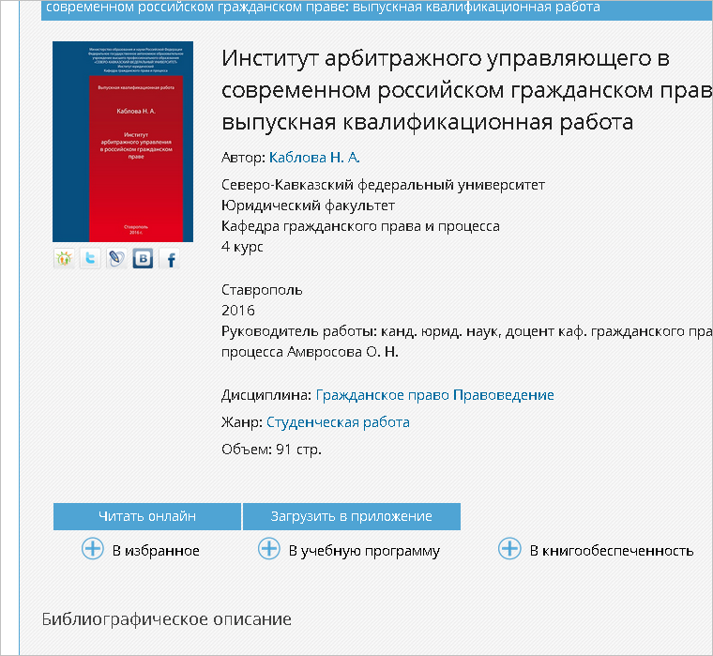
1
1
Использование фильтров при поиске (тип издания, хронологический диапазон и т.д.)
Чтение издания онлайн
Для включения источника в библиографический список литературы к каждому изданию в ЭБС прикреплена библиографическая запись
2
3

Slide 8
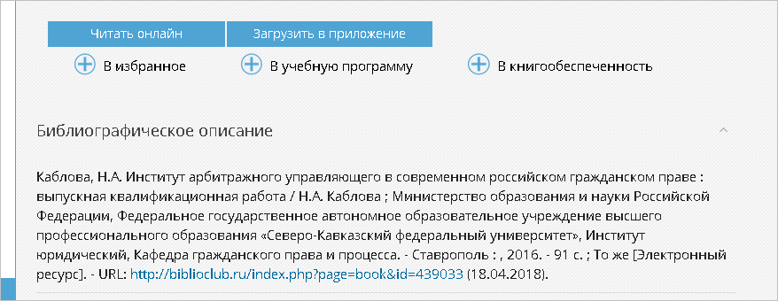
Готовое библиографическое описание источника с возможностью копирования

Slide 9
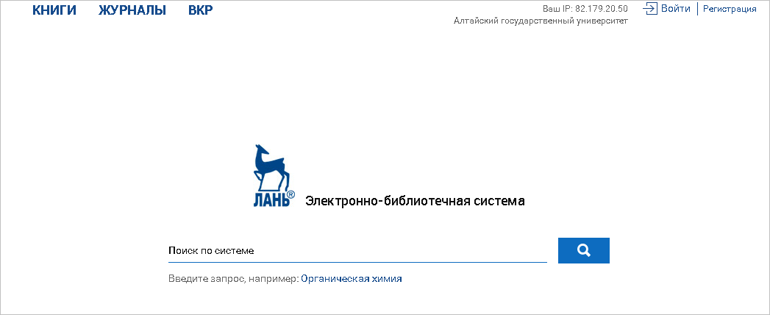

ЭБС издательства «ЛАНЬ»
Выбор типа издания для поиска
ЭБС «Издательство Лань» — это ресурс, включающий в себя как электронные версии книг ведущих издательств учебной и научной литературы (в том числе университетских издательств), так и электронные версии периодических изданий по различным областям знаний.

Slide 10
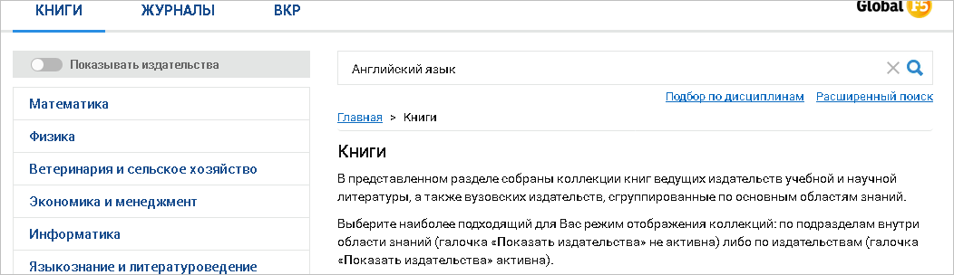
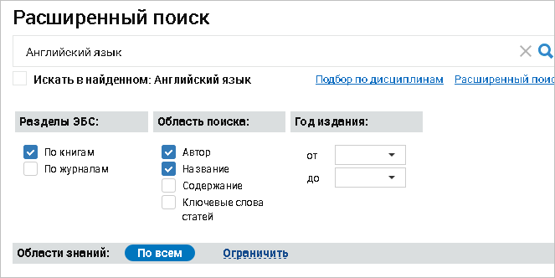
- Прочтите правила пользования
- Выберите наиболее оптимальный способ поиска (простой поиск, расширенный, по дисциплине, по разделу и т.д.)

Slide 11
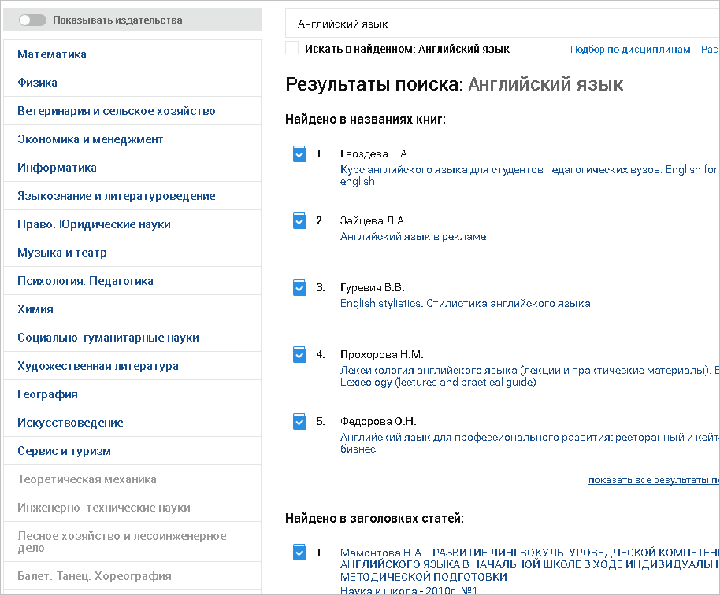
1
1
2
Перед вами результаты поиска.
На странице помещаются только 5 изданий из числа найденных, перейдя по ссылке «Показать все результаты поиска», вы сможете просмотреть весь список.
Откройте выбранное издание

Slide 12
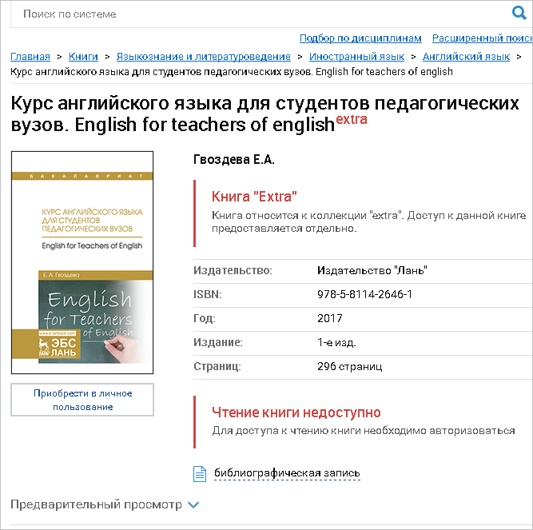
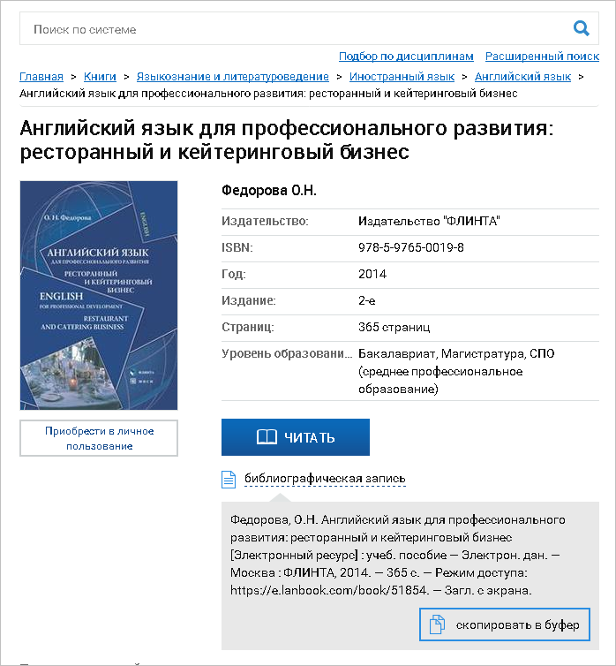
1
2
2
Обратите внимание! Не все книги в ЭБС открыты для чтения.
Открыв библиографическую запись, вы можете скопировать её в буфер обмена, а затем разместить в списке литературы вашей научной работы (реферат, курсовая, дипломная работа), РПД и т.д.
1
2

Slide 13

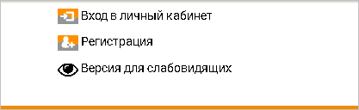
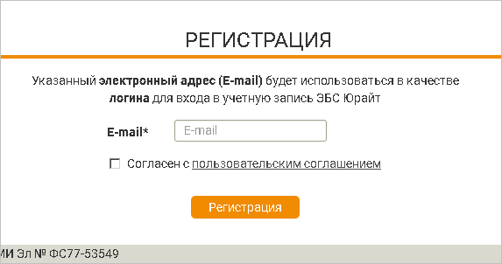
ЭБС издательства «ЮРАЙТ»
Фонд электронной библиотеки составляет более 5000 наименований, постоянно пополняется новинками, это учебники и учебные пособия для всех уровней профессионального образования от ведущих научных школ с соблюдением требований новых ФГОСов.
Регистрацию в ЭБС нужно осуществить в стенах вуза.
2. На ваш электронный адрес придет ссылка на ЭБС, пройдите по ссылке, тем самым активируя свою регистрацию .
3. Регистрация завершена и с этого момента вы можете , заходя в свой личный кабинет, пользоваться всеми услугами данной ЭБС

Slide 14
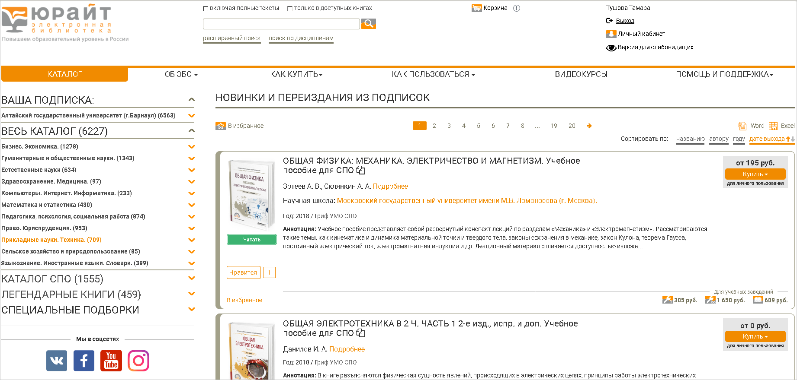
Задайте необходимые параметры поиска

Slide 15
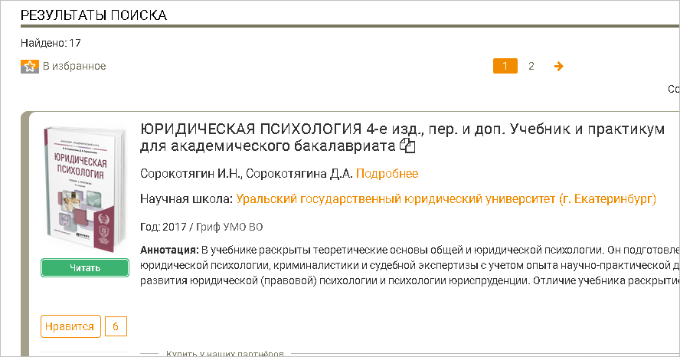
1. Откройте книгу для просмотра или чтения.
2. Если вам необходимо внести её в библиографический список, нажмите одним кликом на указанное стрелкой место. Библиографическая запись скопируется в буфер обмена, затем вы можете разместить её в списке литературы.
2
1
Сорокотягин, И. Н. Юридическая психология : учебник и практикум для академического бакалавриата / И. Н. Сорокотягин, Д. А. Сорокотягина. — 4-е изд., перераб. и доп. — М. : Издательство Юрайт, 2017. — 360 с. — (Серия : Бакалавр и специалист). — ISBN 978-5-534-02839-3. — Режим доступа : www.biblio-online.ru/book/83436326-8555-48D8-8E35-154512F0FDD9.

Slide 16

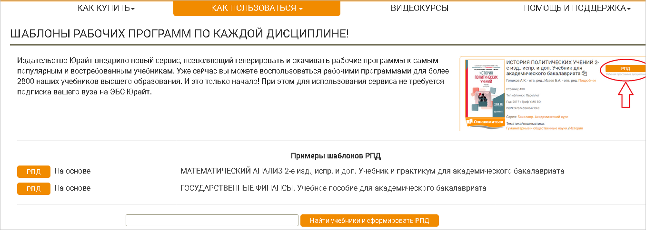
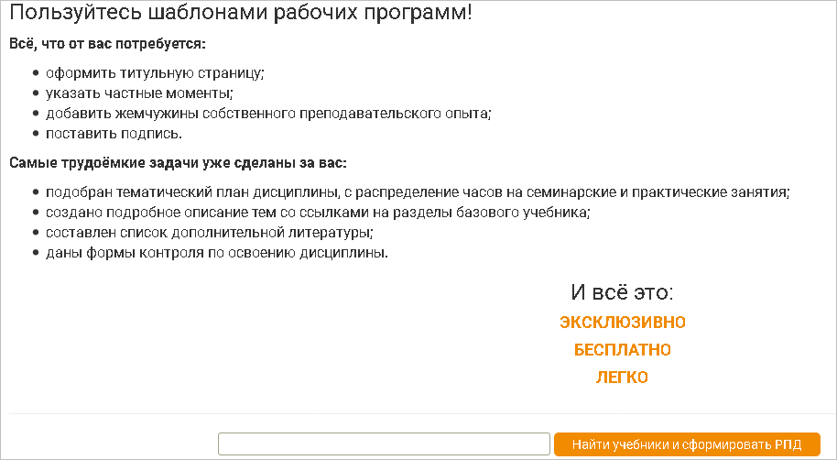
Дополнительные услуги для преподавателей

Slide 17

Индивидуальная книжная полка преподавателя
Это совместная программа издательства Юрайт и библиотек учебных заведений, став участником которой преподаватель получает:
информацию обо всех учебниках по Вашим дисциплинам, вышедших в свет в издательстве «Юрайт»;
бесплатный персональный полнотекстовый доступ к учебникам по своим дисциплинам в личном кабинете электронной библиотеки;
право использовать практические материалы из учебников и практикумов для работы на семинарах и лекциях;
возможность выбрать наиболее подходящие издания для включения в учебные планы и сделать заявки в библиотеку на приобретение учебников для Ваших студентов в печатном варианте или в виде корпоративной подписки на индивидуальную коллекцию в электронной библиотеке
С пошаговыми инструкциями подписки можно познакомиться на данном сервисе в ЭБС

Slide 18
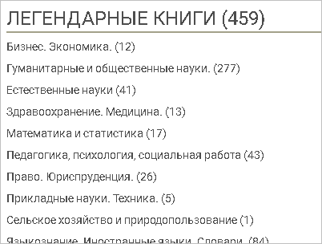
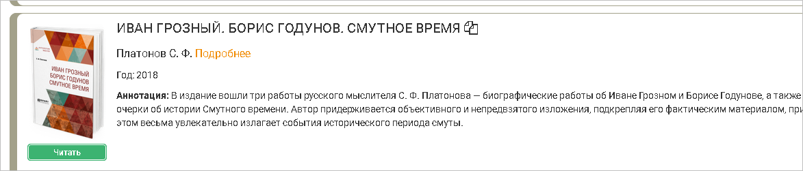

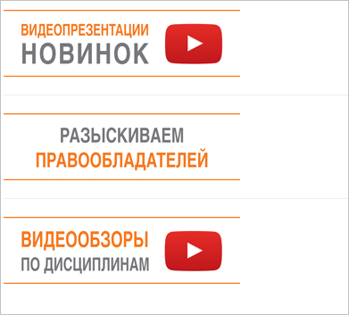
Рубрика «Легендарные книги» содержит издания разных лет, чтение возможно даже без регистрации в ЭБС
Видеопрезентации и видеообзоры по дисциплинам доступны для просмотра в Youtube

Slide 19
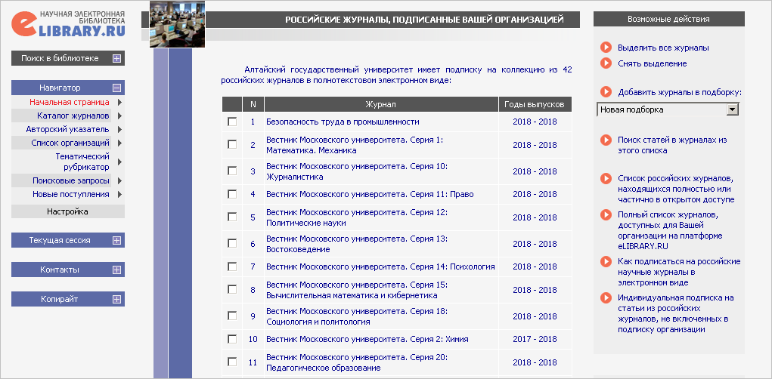
ЭБС eLIBRARY
Полнотекстовые периодические издания
Доступно 42 журнала
Откройте текущую сессию

Slide 20
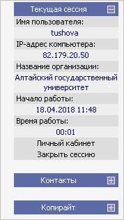


1
Введите свой логин и пароль ( можно использовать внутриинститутский логин). Зайдите в личный кабинет.
В нижнем правом углу высветится список доступных для чтения журналов, откройте его.
2

Slide 21

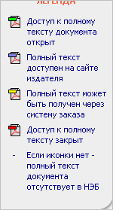
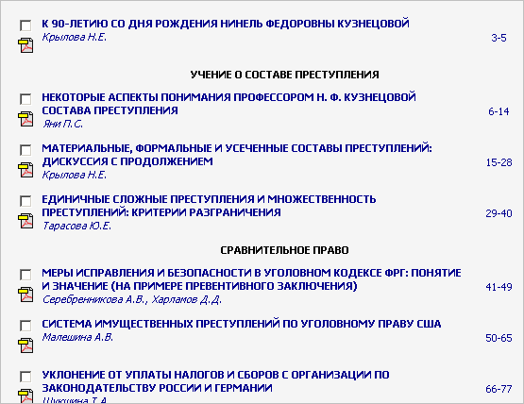
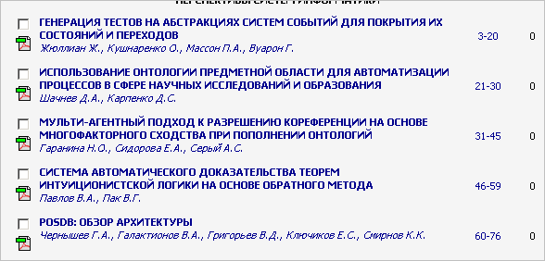
- Ознакомьтесь с условиями доступа.
- Обратите внимание на то, что не во всех журналах и не все статьи доступны для чтения.

Slide 22
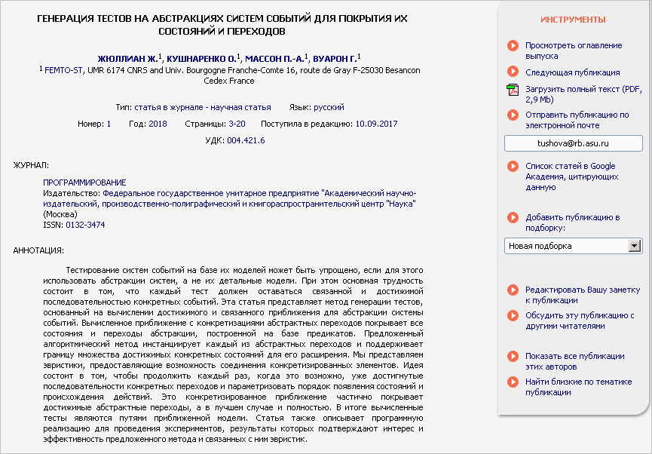
Выбранная вами статья открывается только с аннотацией.
Для чтения всей статьи необходимо загрузить полный текст
Библиографическую запись статьи (для размещения в списке литературы) необходимо сделать самостоятельно по ГОСТу.
2
1
3
Жуллиан, Ж. Генерация тестов на абстракциях систем событий для покрытия их состояний и переходов / Ж.Жуллиан, О.Кушнаренко, П.-А. Массон [ и др.] // Программирование. – 2018. - №1. – С.3-20

Slide 23
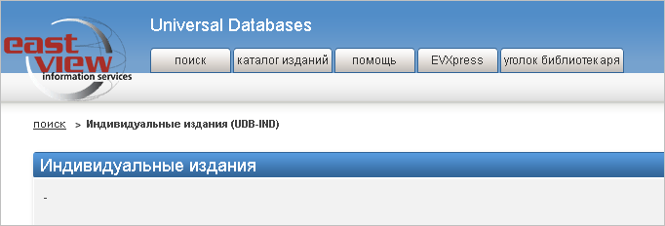
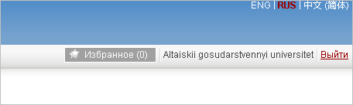
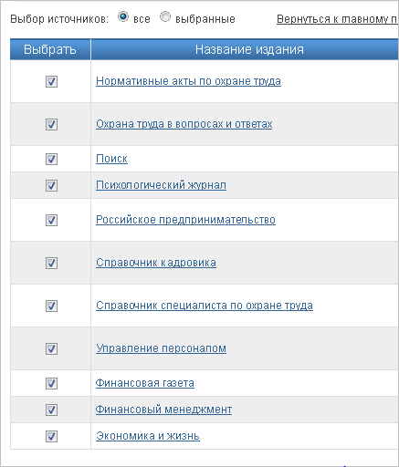
Коллекция периодических изданий на платформе East View information Services
Коллекция научных периодических изданий – полнотекстовые материалы.
Доступ к контенту без регистрации.
Выберите журнал.

Slide 24
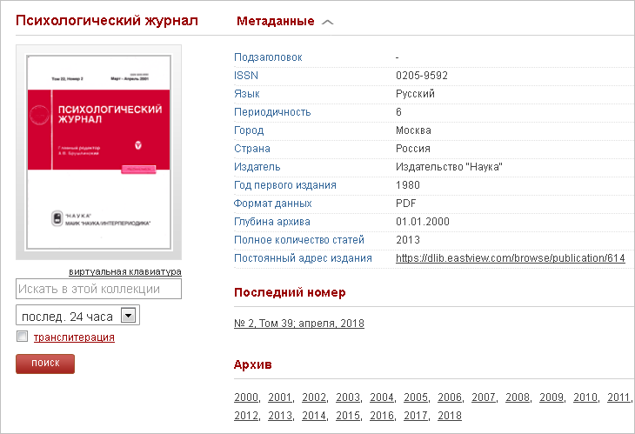

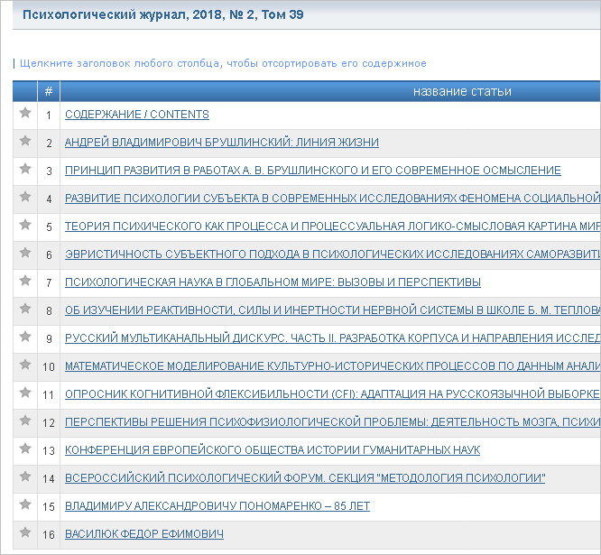
2
3
1
Выберите год издания
Выберите порядковый номер журнала
Просмотрев содержание, выберите статью для просмотра и откройте её для чтения

Slide 25
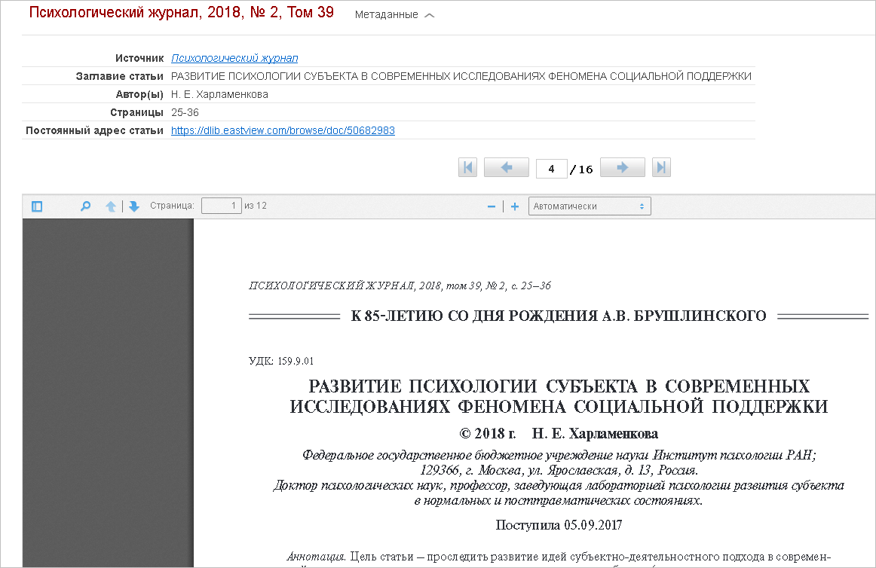
Изучив статью, при необходимости включения её в библиографический список литературы, создайте библиографическую запись по ГОСТу.
Пример: Харламенкова, Н.Е. Развитие психологии субъекта в современных исследованиях феномена социальной поддержки / Н.Е.Харламенкова. – Текст: электронный // Психологический журнал. – 2018. - № 2, Том39. – С.4-16.

Slide 26
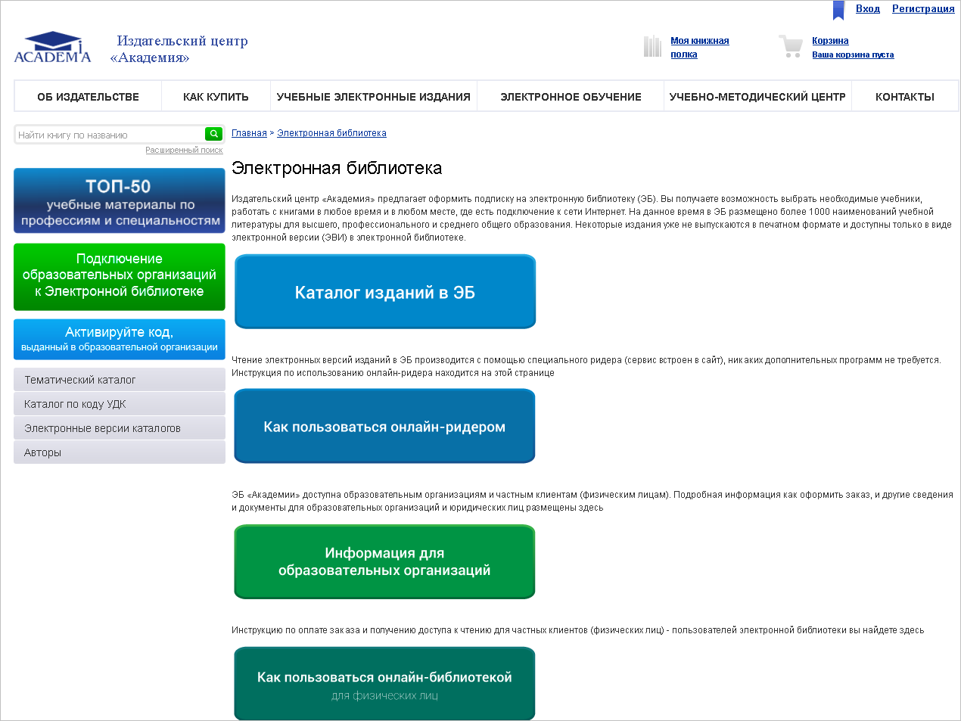
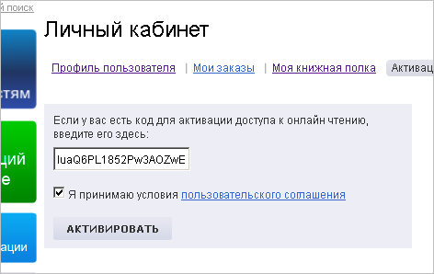
ЭБС издательства «Академия»
3
1
ЭБС «Издательский центр «Академия» - электронные учебные издания для профессионального образования: электронные учебники, расширяющие возможности традиционной книги, электронные приложения, с интерактивными тренажерами, электронные учебно-методические комплексы (ЭУМК), которые могут встраиваться в Систему электронного обучения «Академия-Медиа» (СЭО «Академия-Медиа»), либо использоваться как самостоятельный продукт (локальные версии).
Электронные учебные издания ЭБС могут применяться при обучении в формате blended learning (смешанное обучение), способствуют эффективной самостоятельной работе студентов, повышают качество обучения. 150 учебных электронных изданий «Академии» входят в Федеральный перечень рекомендованных учебных электронных изданий по специальностям и профессиям среднего профессионального образования
3
2
Зарегистрируйтесь
Вставив код доступа (код доступа можно получить в библиотеке института) зайдите в Личный кабинет. Код активируется один раз.
Выберите необходимую вам услугу
2

Slide 27
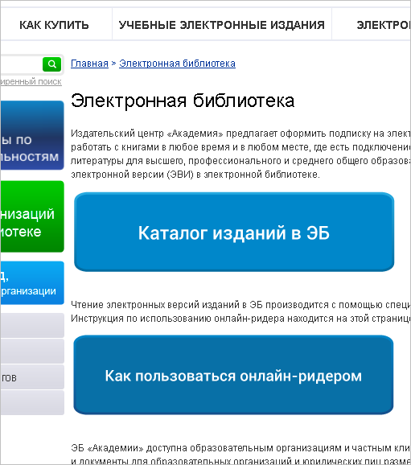
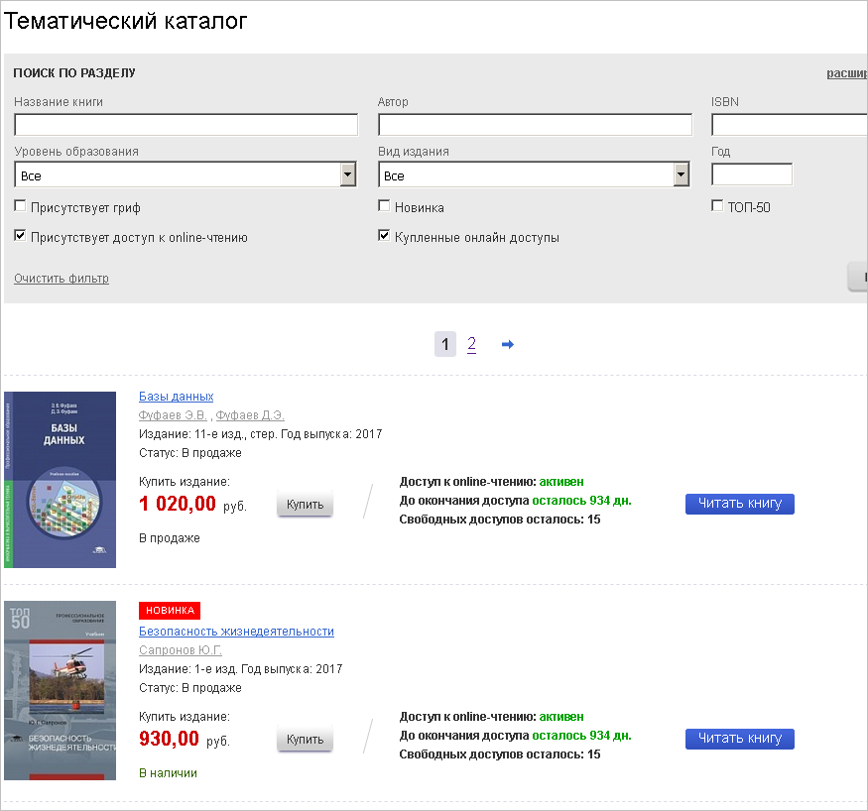
1
1. В меню ЭБС выбираем «Учебные электронные издания». Для поиска изданий заходим в «Каталог изданий ЭБ»
1
2
2. Отмечаем галочкой «Купленные онлайн доступы». Количество доступных для чтения онлайн книг ограничено.
3. Просмотрев список – открываем нужную для чтения книгу
3

Slide 28
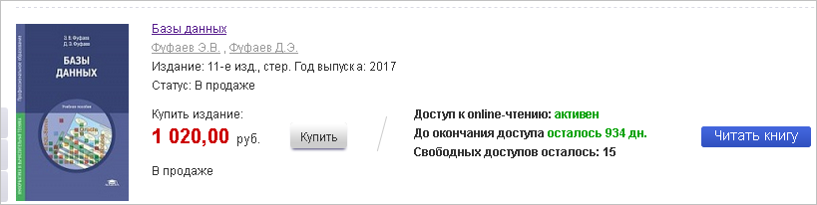
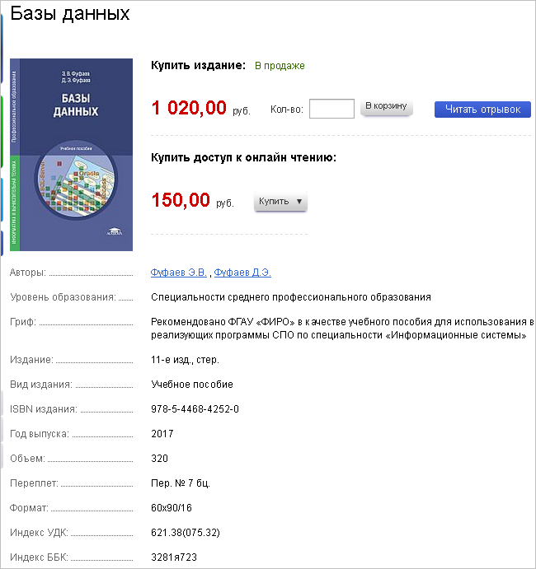
1
Для предварительного просмотра и знакомства с выходными данными книги, чтения отрывка - нажмите на Название книги
Для включения издания в библиографический список необходимо составить библиографическую запись по выходным данным книги по ГОСТу самостоятельно
Пример:
Фуфаев, Э.В. Базы данных: учебное пособие [Электронное издание] / Э.В.Фуфаев, Д.Э.Фуфаев. – 11-е изд., стер. – М.: Академия, 2017. – 320с. – Режим доступа: http://www.academia-moscow.ru/catalogue/4831/292233/.
2

Slide 29
ЭБС ZNANIUM.COM (для СПО)
Коллекция электронных версий книг, журналов, статей и пр., сгруппированных по тематическим и целевым признакам. В ЭБС реализована система поиска и отбора документов с удобной навигацией, созданием закладок, формированием виртуальных «книжных полок», сервисом постраничного копирования, сбором и отображением статистики использования ЭБС, а также другими сервисами, способствующими успешной научной и учебной деятельности.
(Инструкция для Пользователей: https://www.youtube.com/watch?v=1ljmPC2Uu_0 )

Slide 30
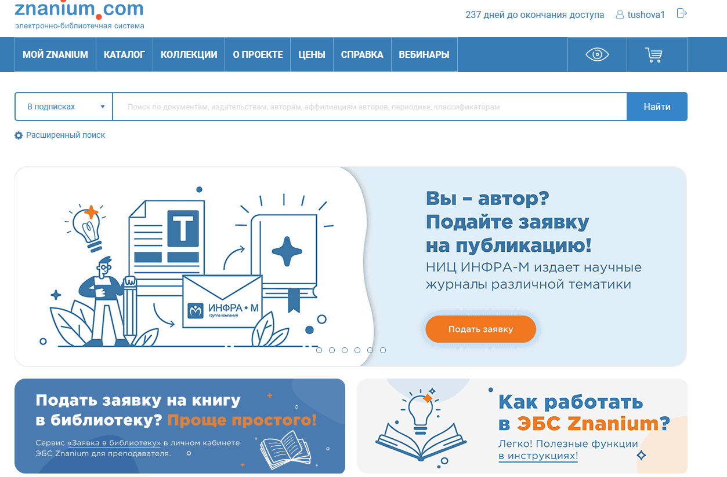
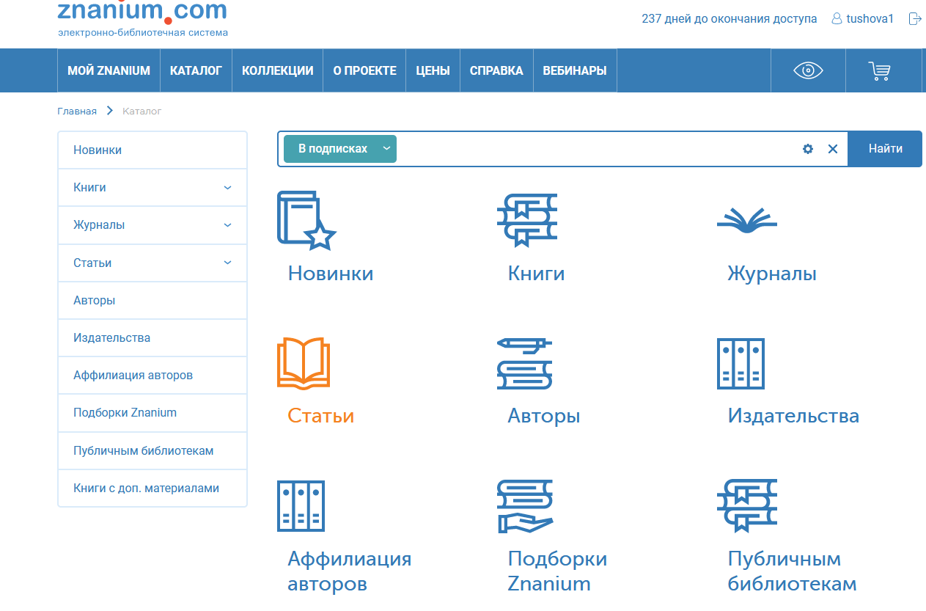
Зарегистрировавшись и авторизовавшись в ЭБС, войдите в каталог и выберите категорию для поиска

Slide 31
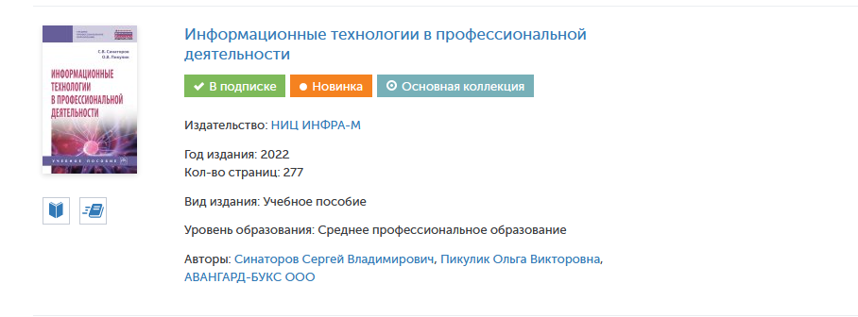
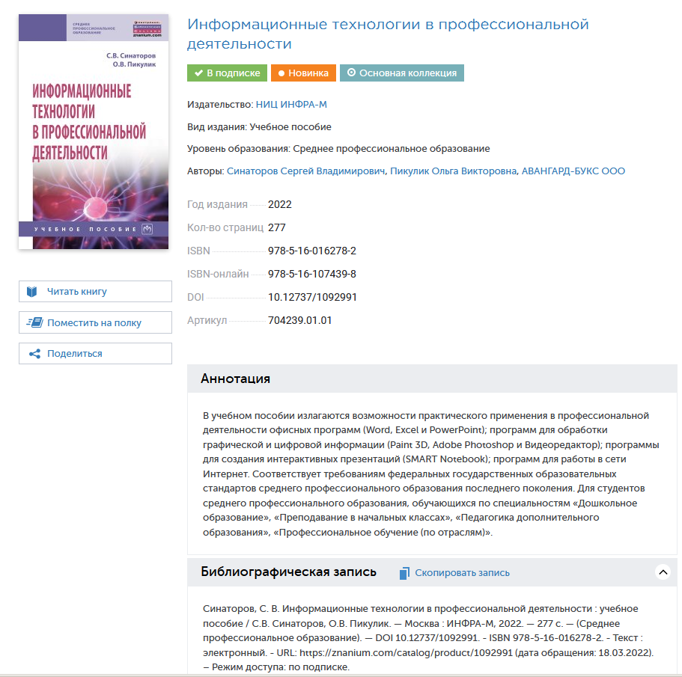

1
2
1. После осуществления поиска, откройте найденную книгу.
2. Выберите необходимое действие (читать, скопировать библиографическое описание в список литературы)

Slide 32
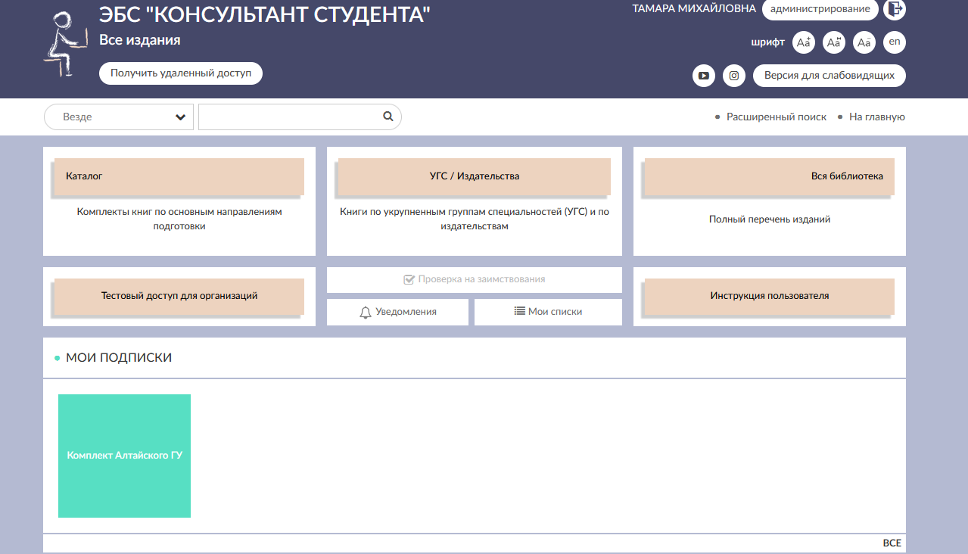
ЭБС «Консультант студента
После регистрации в ЭБС, открыть подписной комплект литературы

Slide 33
